Slide 1

News_ight
뉴스 자동 분류 및 토픽 요약 서비스
김현호
노성문
백승현
안성윤

Slide 2

CONTENTS
001
프로젝트 개요
기획 배경 및 목표
002
웹 페이지
웹 페이지
유사 서비스
003
처리 단계
개요
시스템 흐름도
데이터
전처리
유효문서 추출
카테고리 할당
토픽 할당
대표 문서 추출
004
개선 방향 및 기대 효과
005
참고 문헌
006
기타

Slide 3
1
프로젝트 개요
뉴스 자동 분류 및 토픽 요약 서비스

Slide 4



프로젝트 개요 – 기획 배경 및 목표
뉴스 자동 분류 및 토픽 요약 서비스
취업 준비생이 기업 분석을 하기 위해서는 기업 관련 기사나 기업 공시를 참조해 기업에 대한 이슈를 정리한다.
하지만 기사를 보고 그 기업의 이슈를 파악하는 작업은 많은 시간이 소요된다.
왜냐하면, 취준생은 빠른 시간내에 기업의 ‘기술‘, ‘경제’, 혹은 ‘인사’ 등의 카테고리에 있는 대표이슈를 파악하고 싶지만 기존 검색 포탈이나 구인구직 사이트에서는 이러한 니즈를 공략하고 있지 않다.

Slide 5


프로젝트 개요 – 기획 배경 및 목표
뉴스 자동 분류 및 토픽 요약 서비스
기존 뉴스 검색 엔진은 관련도, 최신순을 기준으로 뉴스를 출력하지만 이와 같은 검색 엔진의 문제는 세가지가 있다.
카테고리 분류가 없다.
비슷한 내용의 기사를 모두 출력한다.
대표 이슈를 한눈에 알아보기 힘들다.

Slide 6

프로젝트 개요 – 기획 배경 및 목표
뉴스 자동 분류 및 토픽 요약 서비스
따라서 이 프로젝트는 위에 언급한 세가지 문제점을 해결할 수 있는 서비스를 만드는 것이 목표다. 이 서비스는
기업에 대해 검색된 기사에서 기업의 카테고리별 분류하고,
중복을 제거한 대표 이슈 기사를 추출하며,
시간순으로 이슈를 정렬하고, 대표 키워드를 시각화 하며, 각 이슈에 대한 대표 기사를 추천을 제공한다.

Slide 7
2
웹 페이지
뉴스 자동 분류 및 토픽 요약 서비스

Slide 8
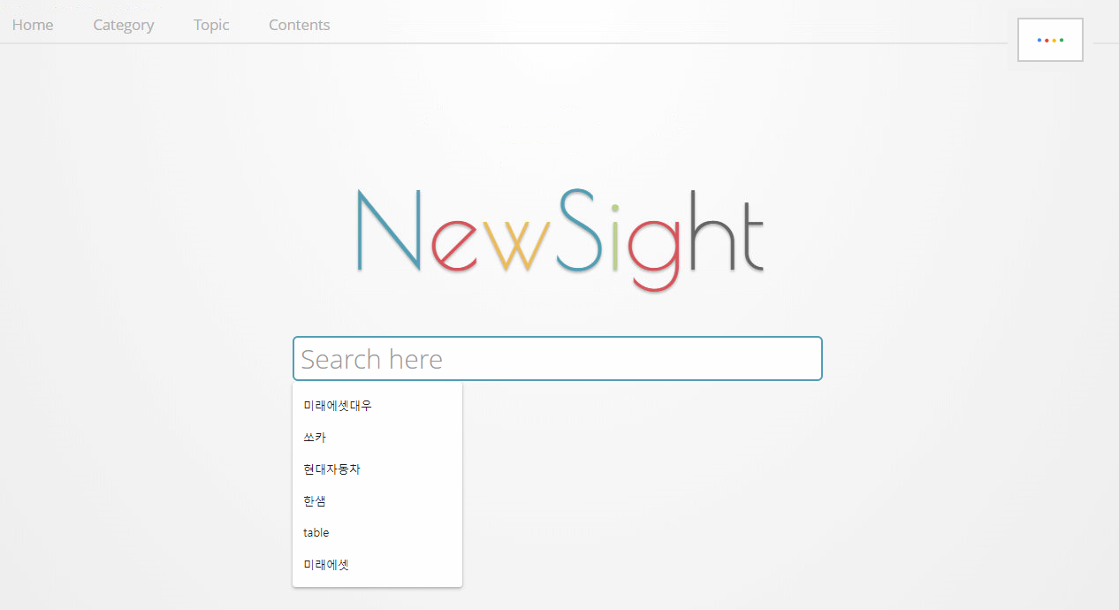
웹 페이지 – 검색 화면
뉴스 자동 분류 및 토픽 요약 서비스
검색창

Slide 9
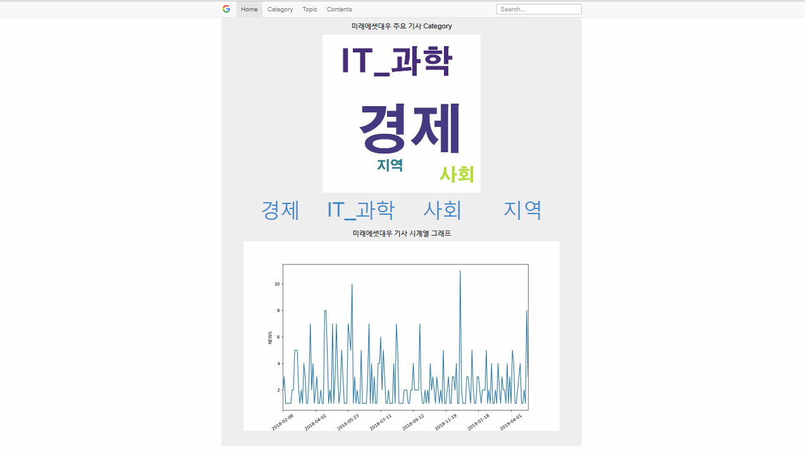
웹 페이지 – 검색 결과
카테고리의 워드 클라우드와, 카테고리, 검색어 기사 빈도수
카테고리의 빈도수에 따른 워드클라우드
카테고리
기업의 뉴스 빈도수

Slide 10
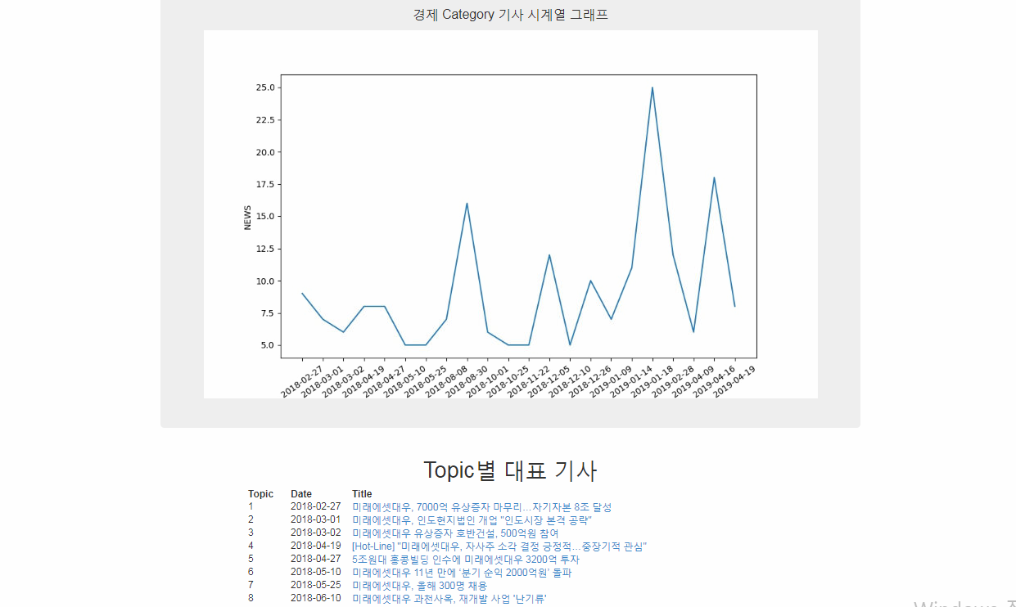
웹 페이지 – 카테고리 클릭 결과
선택한 카테고리에 속한 기사의 빈도수와 Topic들, 각 Topic에 대응하는 대표기사
토픽별 기사 빈도수
토픽별 대표 기사

Slide 11
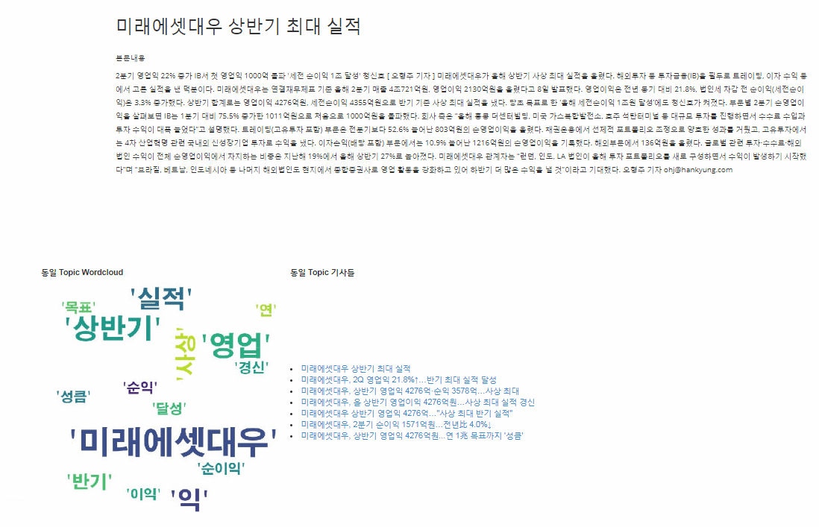
웹 페이지 – Topic 클릭 결과
Topic의 대표기사와 그 Topic의 워드 클라우드, 동일 Topic 기사들
대표기사
토픽과 동일한 기사들
토픽의 제목의 단어에 따른 워드 클라우드

Slide 12
웹 페이지 – 유사 서비스
뉴스 자동 분류 및 토픽 요약 서비스
유사 서비스 분석을 위해 뉴스 큐레이션 및 분석 사이트와 구직 사이트 조사 결과
서비스명 | 기본 기업 정보 | 뉴스 분석 서비스 | 서비스 구분
잡코리아 | 있음 | 제한된 언론사, 단순 큐레이션 | 구직
사람인 | 있음 | 없음 | 구직
인크루트 | 있음 | 없음 | 구직
네이버 뉴스 | 없음 | 군집화 | 뉴스
네이버 증권 | 있음 | 군집화 | 뉴스
빅카인즈 | 없음 | 관계도, 키워드, 연관어 | 뉴스

Slide 13





웹 페이지 – 유사 서비스
뉴스 자동 분류 및 토픽 요약 서비스
일반적으로 구직사이트는 연혁, 월매출, 인재상 등 기본정보를 제공하지만 뉴스 분석 서비스는 미비한 것으로 드러났다.
검색포털 ‘네이버’는 관련도순, 최신순 정렬기능을 제공하며, 비슷한 기사는 군집화해 보여준다. 다만, 카테고리 기준으로 군집화하지 않으며, 관련도순 정렬의 경우 시간순으로 정렬되지 않아 이슈 흐름을 읽기 어렵다. 또, ‘최신순’ 정렬의 경우 중복된 뉴스가 많이 나타난다.
한국언론진흥재단 빅데이터 분석 서비스 ‘빅카인즈’ 는 여러 분석 방법을 제시해주지만, 비슷한 뉴스를 군집화하지 않아 중복된 뉴스가 함께 노출된다.
News_ight

Slide 14
3
처리 단계
뉴스 자동 분류 및 토픽 요약 서비스

Slide 15








처리단계 - 개요
뉴스 자동 분류 및 토픽 요약 서비스
전처리
유효문서 추출
카테고리 할당
토픽 할당
대표문서 추출
<문서>
<전처리된 문서>
<유효 문서>
<카테고리별 문서>
<토픽 별 문서>
<대표 문서>

Slide 16
처리단계 - 개요
뉴스 자동 분류 및 토픽 요약 서비스
간단하게 설명하자면,
뉴스 DB에서 전처리를 하게 되고,
유효문서를 추출한다음
카테고리화 이후
토픽 할당을 하고,
각 토픽에서 대표문서를 뽑는다.

Slide 17
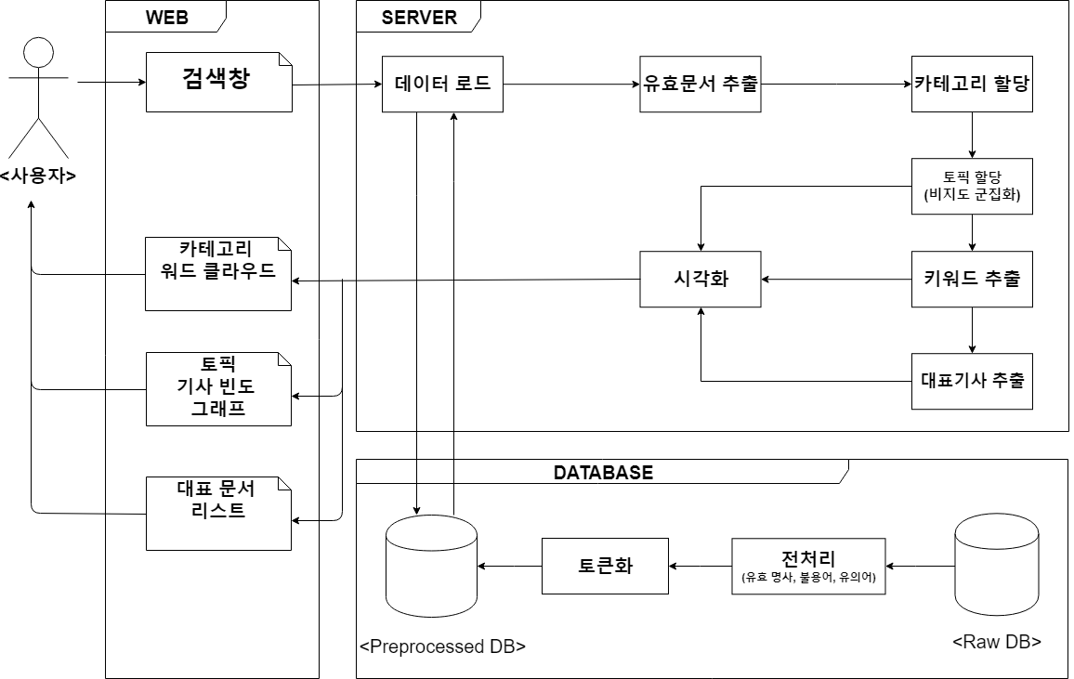
처리단계 – 시스템 흐름도
뉴스 자동 분류 및 토픽 요약 서비스

Slide 18
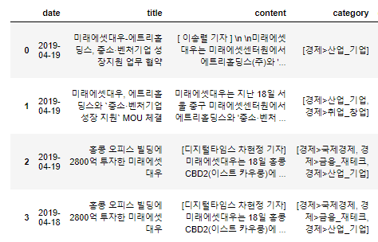
처리단계 - 데이터
뉴스 자동 분류 및 토픽 요약 서비스
데이터는 빅카인즈 API를 이용하여 뉴스를 검색 후 크롤링하였다.
검색어: 미래에셋 대우, 삼성전자, SK, 쏘카, 카카오 등
데이커 크기: 검색어 당 10,000건
<문서>
<전처리된 문서>

Slide 19
처리단계 - 전처리
뉴스 자동 분류 및 토픽 요약 서비스
불용어 처리: ‘은’, ‘는’, ‘이’, ‘가’와 같은 한글 불용어를 삭제했다. 또, ‘미래에셋대우’ 데이터에서 ‘미래에셋대우‘는 별다른 의미를 갖지 않으므로, 이런 대표적인 단어도 삭제했다.
유의어 처리: ‘미래에셋대우’ 데이터에서 ‘미래에셋대우’와 ‘미래에셋‘의 경우 비슷한 뜻을 갖고 있으므로 이러한 단어의 경우 하나로 통합했다.
명사 추출: 내용상의 동일함을 찾기 위해서 명사만 추출하는 것이 효과적일 것이라 생각했다.
전처리
<문서>
<전처리된 문서>

Slide 20
처리단계 – 유효문서 추출
뉴스 자동 분류 및 토픽 요약 서비스
전처리된 문서에서도 주어진 검색어와 관련없는 문서가 많이 있었다. 따라서 유효문서 추출 단계가 필요했다.
이 프로젝트는 유효문서를 다음과 같이 정의한다.
제목에 검색어가 들어간다.
본문에 검색어가 3번 이상 등장한다.
검색어의 관련된 기사라면 서론, 본론, 결론에 1회 이상 등장할 것.
유효문서 추출
<전처리된 문서>
<유효 문서>

Slide 21
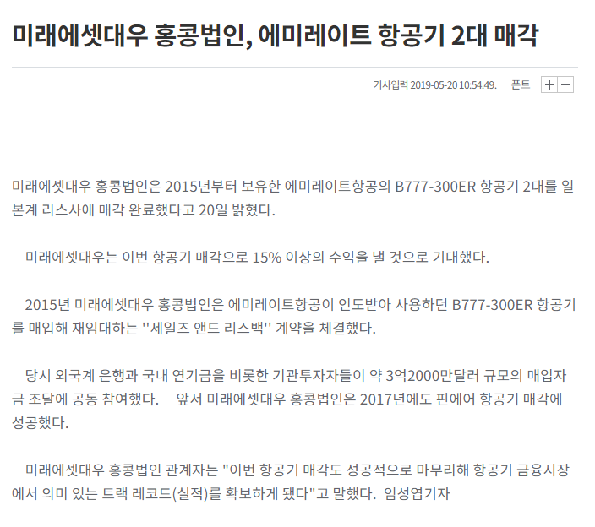
처리단계 – 유효문서 추출
뉴스 자동 분류 및 토픽 요약 서비스

Slide 22
처리단계 – 카테고리 할당
뉴스 자동 분류 및 토픽 요약 서비스
카테고리는 한국언론진흥재단에서 지정한 뉴스 통합 분류체계 값인 ‘정치‘, ‘사회’, ‘경제’ 등을 활용했다.
한국언론진흥재단은 카테고리의 하위 분류 체계인 사건/사고 분류체계도 제공하지만 결측치가 대부분이라 활용할 수 없었다.
한국언론진흥재단에서 제공하는 카테고리와 문서는 일대일대응 관계가 아니다. 문서 하나당 최대 3개의 카테고리를 가지고 있다.
문서 하나당 하나의 카테고리를 할당하기 위해 다음과 같은 방법을 적용했다.
카테고리 할당
<유효 문서>
<카테고리별 문서>

Slide 23
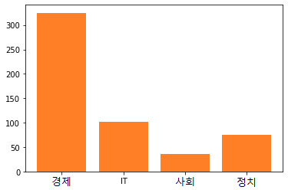
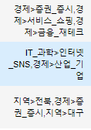
처리단계 – 카테고리 할당
뉴스 자동 분류 및 토픽 요약 서비스
세부 카테고리를 정규표현식으로 제거한다.
빈도가 가장 높은 카테고리를 major category 지정하고, 나머지를 minor category로 지정한다.
카테고리를 할당한다.
카테고리 리스트의 길이가 1일 경우 첫번쨰 원소를 선택한다.
카테고리 리스트의 길이가 2 이상일 경우
major category만 있으면 major category를 선택한다.
minor categor가 하나라도 있으면 minor category 중 전체 출현빈도가 가장 높은 카테고리를 선택한다.
경제
IT
지역

Slide 24
처리단계 – 토픽 할당
뉴스 자동 분류 및 토픽 요약 서비스
토픽은 카테고리 하위 개념을 말한다. 예를들어 ‘문재인’으로 검색한 ‘정치’라는 카테고리에 ‘남북 정상회담’, ‘패스트트랙 법안 상정’ 등을 토픽이라 칭한다.
이 프로젝트의 토픽 분류 알고리즘은 세가지 조건을 만족해야 한다.
카테고리별 토픽 수를 모르기 때문에 군집 수를 지정할 수 없다.
또한 실시간 서비스를 위해 처리속도가 빨라야 한다.
검색어간 분류성능이 균일해야하기 때문에 하이퍼파라메타가 적어야 한다.
토픽 할당
<카테고리별 문서>
<토픽 별 문서>

Slide 25
처리단계 – 토픽 할당, OPTICS
뉴스 자동 분류 및 토픽 요약 서비스
이를 만족하는 알고리즘으로 밀도 기반 비지도 군집화 알고리즘 OPTICS를 사용했다.
OPTICS의 장점은 다음과 같다.
군집수를 정할 필요가 없다.
밀도가 다른 군집이 있을 때, 각 군집에 맞는 밀도를 고려할 수 있다.
일반적으로 OPTICS는 DBSCAN보다 1.6배 느린것으로 알려져있다. 문서 1000건으로 구동시간을 측정한 결과 OPTICS는 3.4초, DBSCAN은 0.8초를 기록했다.
처리속도는 느리지만 최소 군집수만 정해도 비지도 분류를 할 수 있다는 점에서 OPTICS를 채택해 사용했다.
토픽 할당
<카테고리별 문서>
<토픽 별 문서>

Slide 26
처리단계 – 대표 문서 추출
뉴스 자동 분류 및 토픽 요약 서비스
길이가 짧을 수록 효율적으로 정보를 전달하는 문서라고 생각하여 토픽 내 대표기사는 토픽 키워드를 많이 포함하면서 길이가 짧은 문서로 정의 했다.
토픽 키워드란 토픽 내 말뭉치에서 가장 많이 출현한 단어 10개를 말한다.
대표문서 추출
<토픽 별 문서>
<대표 문서>

Slide 27

처리단계 – 대표 문서 추출
뉴스 자동 분류 및 토픽 요약 서비스
이에 오픈소스 검색엔진 엘라스틱서치(Elastic Search)의 검색 알고리즘 BM25를 사용했다.
BM25는 문서 Scoring 방법 중 하나로, 키워드와 문서의 상관성을 계산해 점수를 산출한다. 토픽 키워드에 대해 BM25 점수가 가장 높은 문서를 대표문서로 선정하는 방식이다.
키워드에 대한 문서의 BM25 점수를 계산하는 식은 다음과 같다.
대표문서 추출
<토픽 별 문서>
<대표 문서>
D : 문서 Q : 키워드 리스트 q_{i} : i번째 키워드 n : 전체 문서의 수 k1, b : 파라메터 | IDF(q_{i}) : 전체 문서집합에 대한 q_{i}의 IDF avg(D_{l}): 문서 길이 평균 D_{l} : 문서 D의 길이 f(q_{i},D) : D에서 q_{i} 가 출현한 횟수

Slide 28
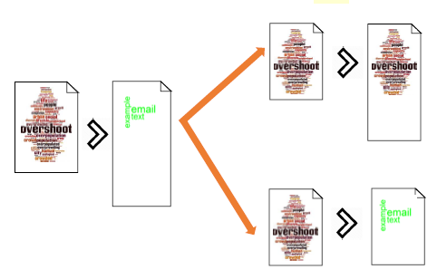
처리단계 – 대표 문서 추출
뉴스 자동 분류 및 토픽 요약 서비스
BM25 점수는 키워드가 문서에 많이 등장할수록(TF가 높을 수록), 문서의 길이가 짧을수록 높게 산출된다.
따라서, BM25는 토픽 군집내 이질적인 문서의 점수는 낮게 측정된다.
또, 군집화가 잘되어 있다면 점수를 산출할 때, 길이가 짧은 문서를 대표기사로 선정한다.
대표문서 추출
<토픽 별 문서>
<대표 문서>

Slide 29
4
개선 방안 및 기대 효과
뉴스 자동 분류 및 토픽 요약 서비스

Slide 30

개선 방안 및 기대 효과
뉴스 자동 분류 및 토픽 요약 서비스
개선 방안
유효문서 추출 과정
유효문서를 추출하는 과정에서 90% 이상의 데이터를 잃었다. 빅카인즈 뉴스 API는 본문에 검색어를 1번 이상 포함하는 모든 문서를 추출하기에 검색어와 관련없는 문서가 많이 검색됐다. 데이터 크롤링하는 과정에서 보완할 수 있는 문제라고 판단된다.
카테고리 할당 과정
기업의 카테고리는 ‘경제’와 ‘IT’가 대부분이다. 이에 카테고리간 데이터 불균형이 심하게 발생했다. 뉴스 정보에 따라 카테고리를 새로 정의하는 작업이 필요하다.
성능검증
문서 분류 문제 특성상 정형화된 성능 검증을 진행하지 못했다. 프록젝트 초기에 ‘토픽‘을 정의하고 라벨링한 뒤 정확도를 측정하면 객관적으로 성능을 검증할 수 있을 것이다.

Slide 31
개선 방안 및 기대 효과
뉴스 자동 분류 및 토픽 요약 서비스
발전 방향
감정분석
주어진 뉴스를 감정분석하여 긍정적 뉴스나 부정적 뉴스를 분류하여 긍정적인 뉴스와 부정적 뉴스의 비율을 내주는 서비스를 추가할 수 있다.
VS
같은 산업군에 속해 있는 기업들을 비교하여 주어진 기업이 어떤 장점을 갖고 있는지 알려주는 서비스를 추가할 수 있다.

Slide 32
개선 방안 및 기대 효과
뉴스 자동 분류 및 토픽 요약 서비스
기대 효과
기자 소지바 편의성 향상
기사를 하나하나 읽어볼 필요 없이 관심사의 이슈동향을 한눈에 파악할 수 있다. 또한, 비슷한 기사를 제거함으로써 효율적으로 이슈에 대한 세부정보를 제공할 수 있다.

Slide 33
개선 방안 및 기대 효과
뉴스 자동 분류 및 토픽 요약 서비스
기대 효과
2. 기사의 내재적 가치 제고
인사이트(Insight)를 얻으려면 다양한 정보를 취합해야 한다. 기사는 정보량이 많다는 점에서 인사이트를 얻기에 좋은 소스(Source)지만, 기사 소비자의 역량에 따라 이를 재구성하는데 많은 시간이 소요된다는 단점이 있다. 자동으로 뉴스 이슈를 추출하고, 이를 시간순으로 재배열한다면 산재된 문서를 콘텐츠(Contents)로 재가공할 수 있다.

Slide 34
개선 방안 및 기대 효과
뉴스 자동 분류 및 토픽 요약 서비스
기대 효과
3. 사업성
단기적으로는 취업포털의 서비스로 사용할 수 있다. 중기적으로는 홍보대행사 등 기업에 대한 이슈 조사가 필요한 기업에 서비스를 제공할 수 있다. 장기적으로는 기업의 대표 이슈에 대한 SWOT분석, 감정분석을 통해 더 정밀한 기업 분석 시스템으로 활용할 수 있다. 또한, 이슈 동향과 유사도가 낮은 기사를 가짜뉴스로 판별하는 가짜뉴스 판별기로도 활용할 수 있다.

Slide 35
5
참고문헌
뉴스 자동 분류 및 토픽 요약 서비스

Slide 36
참고 문헌
뉴스 자동 분류 및 토픽 요약 서비스
[1] Mihael Ankerst, Markus M. Breunig, Hans-Peter Kriegel, Jörg Sander , “OPTICS: Ordering Points To Identify the Clustering Structure”, ACM SIGMOD’99 Int. Conf. on Management of Data, Philadelphia PA, 1999
[2] Nadia Rahmah and Imas Sukaesih Sitanggang , “Determination of Optimal Epsilon (Eps) Value on DBSCAN Algorithm to Clustering Data on Peatland Hotspots in Sumatra”, 2016 IOP Conf. Ser.: Earth Environ. Sci. 31 012012, 2016
[3] Robertson, Stephen; Zaragoza, Hugo, The Probabilistic Relevance Framework: BM25 and Beyond (PDF). NOW Publishers, Inc. ISBN 978-1-60198-308-4, 2009

Slide 37
6
기타
뉴스 자동 분류 및 토픽 요약 서비스

Slide 38
알고리즘 후보 - 전처리
뉴스 자동 분류 및 토픽 요약 서비스
전처리 단계에서 주어진 문서를 Word2Vec을 통해 벡터공간에 임베딩하고 비슷한 위치에 임베딩된 단어들을 유의어로 정의하려 하였다.
하지만 의미상 유의어가 아닌 단어도 유사도가 높게 나오는 경우가 빈번했다. 유의어 처리를 자동으로 진행할 수 있는 방법을 찾아야한다.
전처리
<문서>
<전처리된 문서>

Slide 39
알고리즘 후보 - 토픽할당
뉴스 자동 분류 및 토픽 요약 서비스
앞서 말한 것과 같이 비지도 군집화 알고리즘은 1) 파라메터 2) 실행 시간 3) 분류 성능의 3가지 기준으로 선정했다. 실시간 비지도 자동 문서 분류를 목적으로 하기에 파라메터 수가 최소화되야하며 빠르고 분류 성능이 좋아야 한다. 프로젝트 개발 중 테스트해본 비지도 군집화 알고리즘과 특징은 다음과 같다.
토픽 할당
<카테고리별 문서>
<토픽 별 문서>

Slide 40
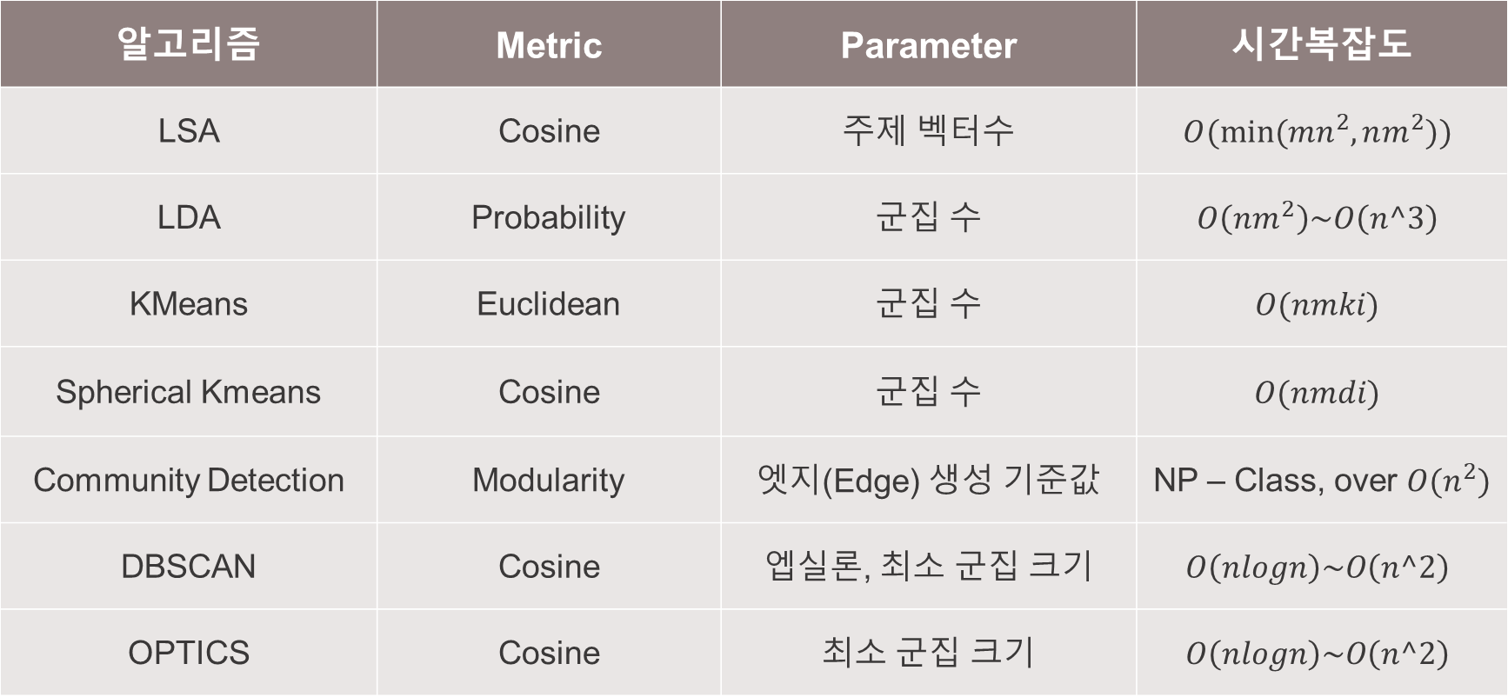
알고리즘 후보 - 토픽할당
뉴스 자동 분류 및 토픽 요약 서비스
알고리즘 | Metric | Parameter | 시간복잡도
LSA | Cosine | 주제 벡터수 | $$O(min⁡(mn^{2},nm^{2}))$$
LDA | Probability | 군집 수 | $$O\left(nm^{2}\right)\sim O\left(n^3\right)$$
KMeans | Euclidean | 군집 수 | $$O(nmki)$$
Spherical Kmeans | Cosine | 군집 수 | $$O(nmdi)$$
Community Detection | Modularity | 엣지(Edge) 생성 기준값 | NP – Class, over $O(n^{2})$
DBSCAN | Cosine | 엡실론, 최소 군집 크기 | $$O\left(nlogn\right)\sim O\left(n^2\right)$$
OPTICS | Cosine | 최소 군집 크기 | $$O\left(nlogn\right)\sim O\left(n^2\right)$$

Slide 41
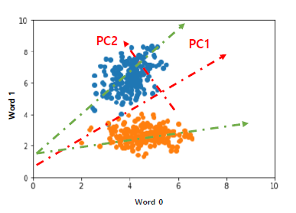
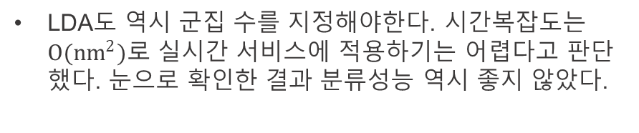
알고리즘 후보 – 토픽할당, LSA, LDA
뉴스 자동 분류 및 토픽 요약 서비스
LSA는 수직관계의 주제 벡터만 반환하며, 방향이 일정하지 않다. (180도로 회전할 수 있음) 이에 다양한 주제를 포함한 말뭉치를 분류하기에 적합하지 않을뿐더러, 코사인 유사도 기반으로 군집화 할 경우 높은 분류 성능을 기대할 수 없다.
LDA도 역시 군집 수를 지정해야한다. 시간복잡도는 $O(nm^{2})$로 실시간 서비스에 적용하기는 어렵다고 판단했다. 눈으로 확인한 결과 분류성능 역시 좋지 않았다.

Slide 42
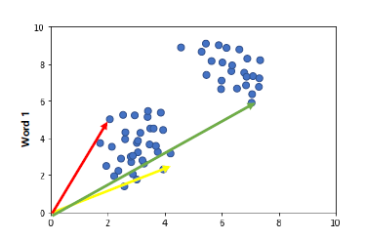
알고리즘 후보 – 토픽할당, KMeans, Spherical KMeans
뉴스 자동 분류 및 토픽 요약 서비스
Kmeans와 Spherical KMeans을 활용하려면 군집 수를 지정해야 한다. KMeans는 유클리드 거리(Euclidean Distance)로 군집을 결정하기 때문에 군집 크기가 커질 수록 방향이 다른 문서벡터를 하나의 군집에 할당한다. Spherical Kmeans는 Kmeans의 한 갈래로 코사인 유사도를 기준으로 군집화한다. 눈으로 확인한 결과 두 알고리즘 모두 분류성능이 좋지 않았다.

Slide 43
알고리즘 후보 – 토픽할당, Community detection
뉴스 자동 분류 및 토픽 요약 서비스
문서 벡터를 그래프로 변환하고 모듈성(Modularity)이 최대가되는 군집을 탐색해봤다. 먼저 문서 벡터를 그래프로 변환할 때 엣지 생성 기준을 정해줘야 한다는 단점이 있다. 테스트시에는 코사인 유사도가 0.8 이상인 문서 노드 끼리 엣지를 설정했으나 데이터에 따라 이를 조정해줘야 할 것으로 보인다. Community detection의 시간복잡도는 NP-Class로 실시간 서비스로 활용하기 부적합하며 분류성능도 좋지 않았다.
토픽 할당
<카테고리별 문서>
<토픽 별 문서>

Slide 44
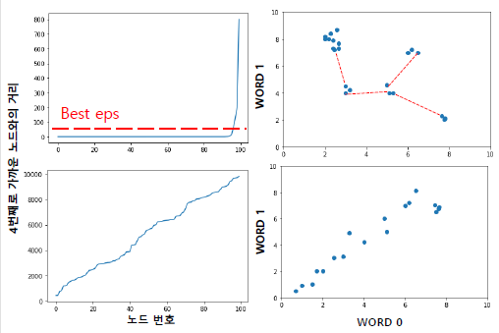
알고리즘 후보 – 토픽할당, DBSCAN
뉴스 자동 분류 및 토픽 요약 서비스
DBSCAN은 밀도 기반 군집화 알고리즘으로 군집수를 지정해주지 않아도 되는 장점이 있다. 또한 군집 조건에 충족하지 않는 데이터를 외상치로 처리한다. 다만 군집 생성 기준인 엡실론을 설정해야하며, 최적 엡실론을 구하는 방법이 정의되지 않은 상태다. 최적 엡실론을 산출하는 논문을 참고했으나 결과는 좋지 않았다.
논문에서는 각 문서로부터 n번째(n은 군집이 형성되기 위한 문서 수)로 먼 문서와의 거리가 급증하는 지점을 최적 엡실론이라고 설명했다. 즉 외상치가 급증하는 지점의 거리를 최적 엡실론이라고 판단하는 것이다.
하지만 프로젝트 데이터는 n번째로 먼 문서와의 거리가 완만하게 증가하는 형태를 보였다. 문서 벡터가 골고루 넓게 퍼져있는 것으로 예상돼, 이 방법을 적용하기는 어렵다고 판단했다.

Slide 45
알고리즘 후보 – 대표문서 선정
뉴스 자동 분류 및 토픽 요약 서비스
대표문서는 키워드를 추출하고 키워드를 기반으로 문서에 점수를 매기는 방식과 문서 대표 벡터를 추출하고 문서와의 유사도를 산출하는 방식을 테스트했다.
문서에 랭킹을 할당하는 알고리즘은 크게 3가지 종류가 있다. 선호도 기반 랭킹(Usage based Ranking)은 사용자의 선호도를 기반으로 문서에 점수를 산출하는 방법으로, 사용자 정보가 없는 본 프로젝트에는 적용하기 어렵다. 링크 기반 랭킹(Link Based Ranking)의 대표적인 알고리즘은 구글 검색 엔진의 페이지 랭크(Page Rank)다. 다른 문서에서 인용이 많이될수록(연결된 다른 문서가 많을수록) 높은 점수를 산출하는 방식으로 문서간 관계를 정의하기 어려운 기사 데이터에서 단기간에 구현할 수 없다. 이에 말뭉치 대표 키워드를 기반으로 문서 점수를 산출하는 내용 기반 랭크(Content Based Ranking) 방식을 적용했다.
대표문서 추출
<토픽 별 문서>
<대표 문서>

Slide 46
알고리즘 후보 – 대표문서 선정
뉴스 자동 분류 및 토픽 요약 서비스
1. 키워드 추출 + 대표 문서 선정
LDA의 키워드는 단어가 특정 주제에 들어갈 확률을 계산하고, 가장 확률이 높은 주제로 단어를 할당한다. 토픽 군집에는 하나의 주제가 있다고 가정하면, LDA로 추출한 키워드는 Top N으로 추출한 키워드와 같다. 이에 LDA로 키워드를 추출하는것은 무의미하다고 판단했다.
2. 대표 벡터 추출 + 대표 문서 선정
SVD로 토픽 내 대표 벡터를 설정하고 코사인 유사도가 가장 높은 문서를 선정하는 방식을 테스트했다. 앞서 기술한것과 같이 SVD역시 방향이 일정하지 않은(180도를 기준으로 변할 수 있는)벡터를 반환한다. 이에 산출된 문서의 대표성을 보장할 수 없다는 단점이 있다.
대표문서 추출
<토픽 별 문서>
<대표 문서>

Slide 47
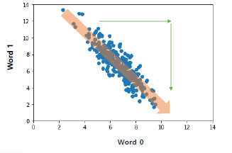
알고리즘 후보 – 대표문서 선정
뉴스 자동 분류 및 토픽 요약 서비스
대표문서 추출
SVD 키워드 추출 문제
<토픽 별 문서>
<대표 문서>

